Slide 1

MEMORY MANAGEMENT
CHAPTER 7
Môn học: Nhập Môn Hệ Điều Hành
Mã môn học: 502047
Giáo Viên: Trần Trung Tín
Tên SV: Đặng Thành Nhân
MSSV: 522H0006

Slide 2

Memory Management Requirements
Relocation
Protection
Sharing
Logical Organization
Physical Organization

Slide 3
MEMORY MANAGEMENT REQUIREMENTS
Trong khi khảo sát các cơ chế và chính sách khác nhau liên quan đến quản lý bộ nhớ, sẽ sẽ có những yêu cầu của việc quản lý bộ nhớ bao gồm: Relocation, Protection, Sharing, Logical organization, Physical organization
Frame: Một khối có độ dài cố định trong bộ nhớ chính.
Page: Một khối có độ dài cố định của dữ liệu tồn tại trong bộ nhớ phụ (như ổ đĩa). Một trang dữ liệu có thể tạm thời được sao chép vào một frame của bộ nhớ chính.
Segment: Một khối dữ liệu có độ dài thay đổi tồn tại trong bộ nhớ phụ. Một toàn bộ segment có thể được sao chép tạm thời vào một vùng bộ nhớ chính có sẵn (segmentation) hoặc segment có thể được chia thành các trang có thể được sao chép vào bộ nhớ chính theo cá nhân (kết hợp giữa segmentation và phân trang).

Slide 4
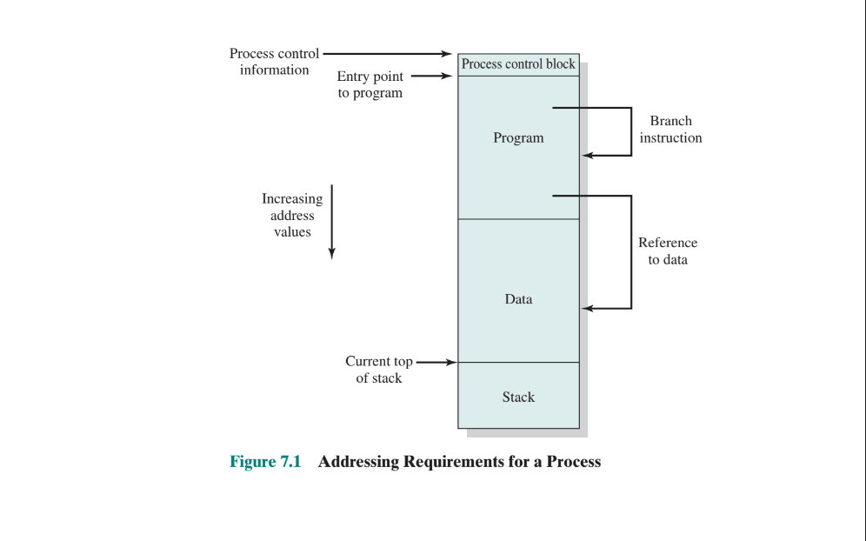
Notes:
Hình vẽ mô tả một hình ảnh quá trình. Mỗi quá trình trông như thế này trong bộ nhớ. Mỗi quy trình bao gồm:
1) các khối điều khiển quy trình;
2) điểm vào chương trình - đây là lệnh mà chương trình bắt đầu thực hiện;
3) phần chương trình;
4) phần dữ liệu; và
5) một ngăn xếp.
-Hình ảnh quá trình đang chiếm một vùng liên tục của bộ nhớ chính. Hệ điều hành sẽ cần biết nhiều thứ bao gồm vị trí của thông tin kiểm soát quy trình, ngăn xếp thực thi và mục nhập mã.
-Trong một chương trình, có các tham chiếu bộ nhớ trong các lệnh khác nhau và chúng được gọi là các địa chỉ logic.
-Sau khi tải chương trình vào bộ nhớ chính, bộ xử lý và hệ điều hành phải có khả năng dịch địa chỉ logic thành địa chỉ vật lý. Các lệnh rẽ nhánh chứa địa chỉ của lệnh tiếp theo sẽ được thực thi. Hướng dẫn tham chiếu dữ liệu chứa địa chỉ của byte hoặc từ dữ liệu được tham chiếu.

Slide 5

Relocation
Relocation là quá trình điều chỉnh các địa chỉ thực tế của các phần của chương trình khi nó được tải vào bộ nhớ chính, quá trình này cho phép các chương trình được biên dịch ở một vị trí tương đối và được thực thi ở một vị trí khác mà không cần phải biên dịch lại.
Quá trình này cũng giúp tránh xung đột về bộ nhớ khi hai hay nhiều chương trình được nạp vào bộ nhớ cùng một lúc và yêu cầu sử dụng vùng nhớ giống nhau.
Khi thực hiện Relocation, các địa chỉ trong chương trình được thay đổi sao cho chúng trỏ đến đúng vị trí của dữ liệu hoặc lệnh trong bộ nhớ.

Slide 6
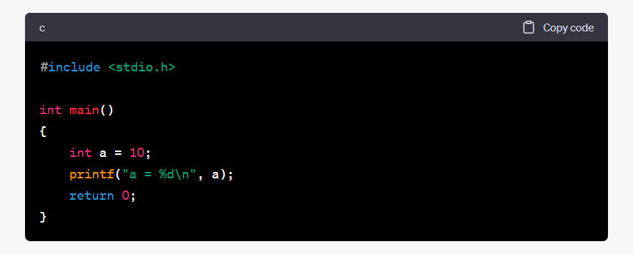
Khi bạn biên dịch chương trình này, mã máy được tạo ra và được lưu trữ trong tập tin thực thi. Khi bạn chạy tập tin thực thi, hệ điều hành sẽ tải chương trình vào bộ nhớ và chương trình sẽ bắt đầu thực thi.
Trong quá trình tải chương trình vào bộ nhớ, hệ điều hành có thể không thể tìm thấy một vị trí trống đủ lớn để tải chương trình vào. Trong trường hợp này, hệ điều hành sẽ sử dụng kỹ thuật relocation để di chuyển chương trình đến một vị trí khác trong bộ nhớ.
Ví dụ, nếu chương trình của bạn cần tải vào vị trí bộ nhớ 0x1000, nhưng tất cả các vị trí từ 0x1000 đến 0x2000 đã được sử dụng, hệ điều hành sẽ sử dụng kỹ thuật relocation để di chuyển chương trình đến một vị trí khác trong bộ nhớ, ví dụ như vị trí 0x3000. Sau khi chương trình đã được di chuyển, tất cả các tham chiếu tới vị trí cũ của chương trình sẽ được thay đổi để trỏ tới vị trí mới của chương trình trong bộ nhớ.

Slide 7

Protection
Protection là quá trình đảm bảo rằng các process được bảo vệ khỏi sự can thiệp không mong muốn của các process khác, cả vô tình và cố ý. Các chương trình trong các process khác không thể truy cập vào các vị trí bộ nhớ của một process để đọc hoặc ghi mà không được phép.
Để đảm bảo điều này, các tham chiếu bộ nhớ được tạo ra bởi một process phải được kiểm tra để đảm bảo rằng chúng chỉ trỏ đến không gian bộ nhớ được phân bổ cho process đó. Việc kiểm tra này phải được thực hiện tại thời điểm thực thi lệnh, chứ không thể được thực hiện tại thời điểm biên dịch.
Bảo vệ bộ nhớ là một yêu cầu quan trọng trong hệ điều hành, và nó được thực hiện bởi phần cứng của máy tính thay vì phần mềm hệ điều hành.

Slide 8
Example
Ví dụ: Giả sử bạn có hai tiến trình A và B. Tiến trình A cần truy cập một biến x nằm trong bộ nhớ, và tiến trình B cũng cần truy cập biến đó. Tuy nhiên, nếu không có bất kỳ bảo vệ nào được đưa ra, thì cả hai tiến trình đều có thể truy cập và thay đổi giá trị của biến x. Điều này có thể dẫn đến việc dữ liệu bị mất hoặc bị sửa đổi sai.
Để giải quyết vấn đề này, hệ điều hành cung cấp các cơ chế bảo vệ bộ nhớ để đảm bảo rằng một tiến trình không thể truy cập hoặc thay đổi vùng bộ nhớ của một tiến trình khác. Một trong những cơ chế bảo vệ phổ biến nhất là cơ chế bảo vệ bộ nhớ bằng phân quyền (permission-based memory protection). Trong cơ chế này, mỗi vùng bộ nhớ được gán một quyền truy cập riêng cho mỗi tiến trình. Ví dụ, tiến trình A chỉ được phép đọc và ghi vào vùng bộ nhớ mà nó sở hữu, trong khi tiến trình B chỉ được phép đọc từ vùng bộ nhớ của tiến trình A nhưng không được phép ghi vào đó.
Các cơ chế bảo vệ bộ nhớ khác bao gồm bảo vệ bộ nhớ bằng cách sử dụng tài nguyên hệ thống, bảo vệ bộ nhớ bằng cách sử dụng các chế độ truy cập bộ nhớ, và bảo vệ bộ nhớ bằng cách sử dụng các phương pháp mã hóa và giải mã để bảo vệ dữ liệu.

Slide 9
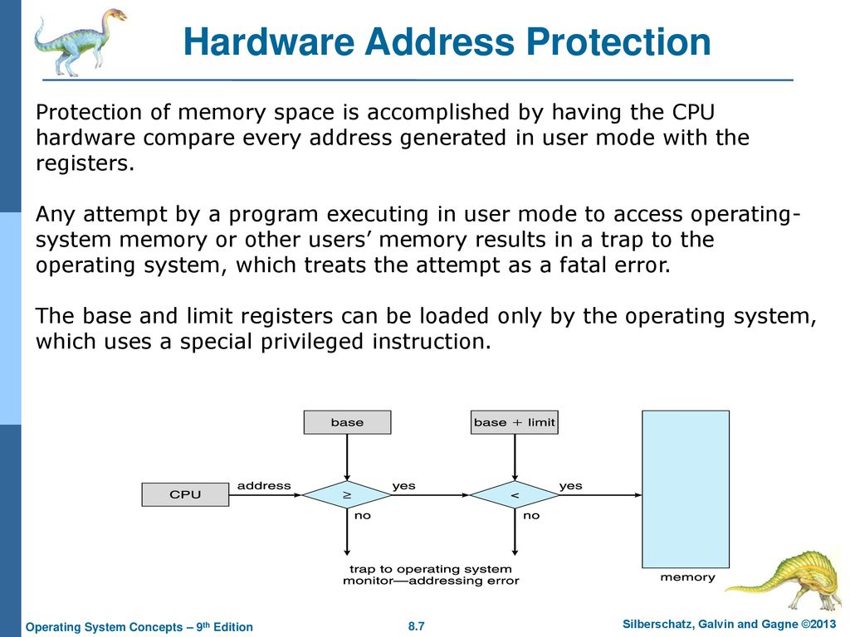
Notes:
Bộ nhớ chính và các thanh ghi là những thiết bị lưu trữ duy nhất mà CPU có thể truy cập trực tiếp để lấy dữ liệu. Bất kì instruction hay các data được sử dụng bởi các instruction đều phải được lưu trữ trong một trong 2 thiết bị này. Nếu dữ liệu không nằm trong bộ nhớ, nó cần phải được nạp vào đó trước khi được CPU sử dụng.
Nguyên tắc là mỗi process đều cần có một vùng nhớ riêng biệt, và chúng ta phải luôn luôn đảm bảo điều này. Để thực hiện, chúng ta phải xác định được phạm vi địa chỉ bộ nhớ hợp lệ mà process có thể truy cập vào đó, và đảm bảo process đó chỉ có thể truy cập vào các địa chỉ ô nhớ này mà thôi. Chúng ta thực hiện những yêu cầu trên nhờ vào việc sử dụng 2 thanh ghi, một là base và thanh ghi thứ 2 là limit. Base register được dùng để lưu trữ địa chỉ ô nhớ hợp lệ nhỏ nhất, còn limit register sẽ lưu trữ kích thước của cả ô nhớ. Ví dụ, nếu thanh ghi base lưu trữ giá trị 300040 và thanh ghi limit lưu trữ giá trị là 120900 thì chương trình sẽ có thể truy cập hợp lệ vào các địa chỉ ô nhớ trong khoảng từ 300040 cho đến 420940.
Thanh ghi base và limit chỉ có thể được nạp bởi hệ điều hành. Nhờ đó, nội dung của 2 thanh ghi này chỉ có thể được thay đổi bởi hệ điều hành, ngăn chặn sự can thiệp trái phép của các chương trình người dùng vào những thanh ghi này.

Slide 10
Sharing
Sharing (chia sẻ) là khả năng cho các tiến trình truy cập vào cùng một phần của bộ nhớ mà không gây xung đột hoặc làm ảnh hưởng đến hoạt động của các tiến trình khác.
Chia sẻ bộ nhớ được sử dụng để giảm bớt việc sử dụng bộ nhớ, cải thiện hiệu suất và tối ưu hóa việc sử dụng tài nguyên của hệ thống. Ví dụ, nhiều tiến trình có thể sử dụng cùng một tệp dữ liệu hoặc thư viện chương trình mà không cần tạo nhiều bản sao của chúng. Trong trường hợp này, các tiến trình có thể chia sẻ cùng một không gian địa chỉ ảo nhưng chỉ truy cập vào các phần riêng biệt của nó.
Sharing, Shared Memory, và Message Passing. Mỗi kỹ thuật có những ưu điểm. Các phương pháp để chia sẻ bộ nhớ bao gồm các kỹ thuật như Segment Sharing, Page iểm và hạn chế khác nhau, và tùy thuộc vào nhu cầu và hệ thống mà sẽ được sử dụng.

Slide 11
Example
Giả sử rằng ta có hai tiến trình đang chạy trên hệ thống, một tiến trình đang xử lý dữ liệu âm thanh và một tiến trình đang xử lý dữ liệu hình ảnh. Tiến trình đầu tiên cần truy cập một số mảng byte để lưu trữ và xử lý dữ liệu âm thanh, trong khi tiến trình thứ hai cần truy cập một số mảng byte khác để lưu trữ và xử lý dữ liệu hình ảnh.
Thay vì tạo hai bản sao của dữ liệu và phân bổ bộ nhớ cho mỗi tiến trình, chúng ta có thể chia sẻ các mảng byte này giữa các tiến trình để giảm thiểu việc sử dụng bộ nhớ và tăng hiệu suất hệ thống.

Slide 12

Logical Organization
Logical Organization (tổ chức logic) đề cập đến cách thức cấp phát và quản lý không gian bộ nhớ cho các tiến trình (process) và dữ liệu của chúng theo cách mà chúng được hiểu là từng phần riêng biệt và độc lập với các tiến trình khác.
Các tiến trình và dữ liệu của chúng được tổ chức trong không gian địa chỉ ảo (virtual address space) và được quản lý bởi bộ điều khiển bộ nhớ (Memory Management Unit - MMU) trong phần cứng. Các phần riêng biệt trong không gian địa chỉ ảo này được gọi là "segment" hoặc "page", tùy thuộc vào phương pháp quản lý bộ nhớ được sử dụng.
Một ví dụ cụ thể về logical organization là cách mà hệ điều hành Linux sử dụng các vùng nhớ khác nhau để quản lý bộ nhớ. Trong Linux, có 4 vùng nhớ chính được sử dụng: Vùng nhớ kernel, vùng nhớ user space, vùng nhớ shared, vùng nhớ heap
Notes:
Vùng nhớ kernel: đây là vùng nhớ được dành riêng cho hệ điều hành và các module kernel. Các ứng dụng không được phép truy cập vào vùng nhớ này.
Vùng nhớ user space: đây là vùng nhớ được sử dụng bởi các ứng dụng. Vùng nhớ này được chia thành các phân vùng nhỏ hơn cho các mục đích cụ thể, chẳng hạn như bộ đệm hoặc stack.
Vùng nhớ shared: đây là vùng nhớ được sử dụng bởi nhiều ứng dụng để chia sẻ dữ liệu. Vùng nhớ này được cấp phát và quản lý bởi hệ điều hành.
Vùng nhớ heap

Slide 13
Physical Organization
Physical Organization là cách thức tổ chức vật lý của bộ nhớ trong một hệ thống máy tính. Đây là cách thức hệ thống hóa các vùng bộ nhớ vật lý trên các chip bộ nhớ và thiết bị lưu trữ khác như ổ cứng, ổ đĩa, băng tần, vv.
Các vùng bộ nhớ vật lý này có thể được tổ chức thành các loại khác nhau, ví dụ như các trang liên tục, các khối không liên tục, các khối có kích thước động, vv.
Các loại tổ chức khác nhau có thể cung cấp các đặc điểm và thuận lợi khác nhau cho việc quản lý bộ nhớ và thực thi các chương trình.
Hệ thống phân trang là một trong những cách tổ chức bộ nhớ vật lý phổ biến. Trong hệ thống này, bộ nhớ vật lí được chia thành các trang có kích thước cố định và các trang này được phân bổ cho các tiến trình khi chúng được tải lên bộ nhớ. Các trang này có thể được di chuyển trong bộ nhớ vật lý và được định vị lại trong không gian bộ nhớ vật lý. Điều này cho phép bộ nhớ vật lý đoực sử dụng hiệu quả hơn và các tiến trình có thể chia sẻ các trang

Slide 14

THANK FOR WATCHING

